Slide 1

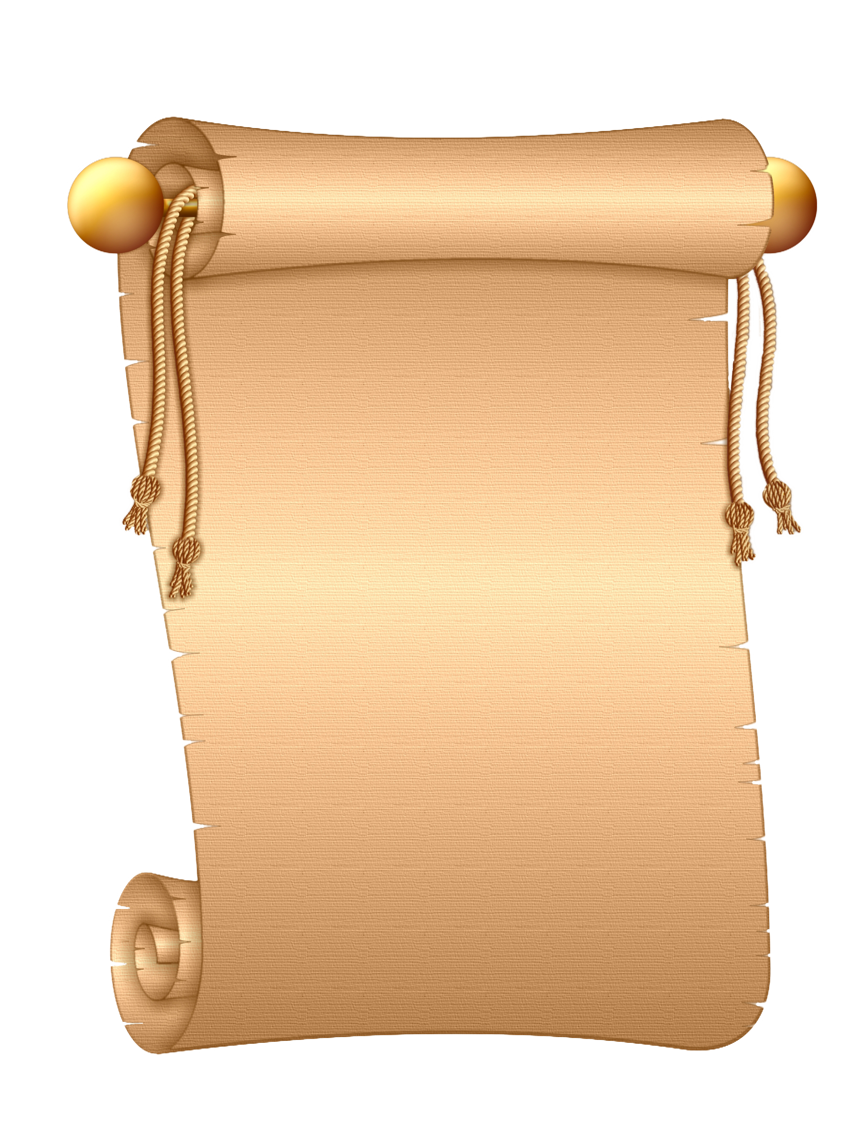
Producer & Lead Artist:
Frank Boshof
UX & Lead Programmer:
Jorrit Kornelis
SCRUMmaster:
Daniël Stremmelaar

Slide 2
Inhoud
Over de game
Terugblikken
Groep
Jorrit
Daniël
Frank
Game presentatie

Slide 3
Over de game I
Over de game II
Tower defense
Vijf towers
Magic Missle
Fire
Poison
Frost
Wave
Drie enemies
Mousemen
Whitecaps
Redcaps
Twee levels
Tutorial
Endless

Slide 4
Terugblikken: Groep
Sterk begin
Zwak midden
Sterk einde
Druk,
maar de moeite waard

Slide 5
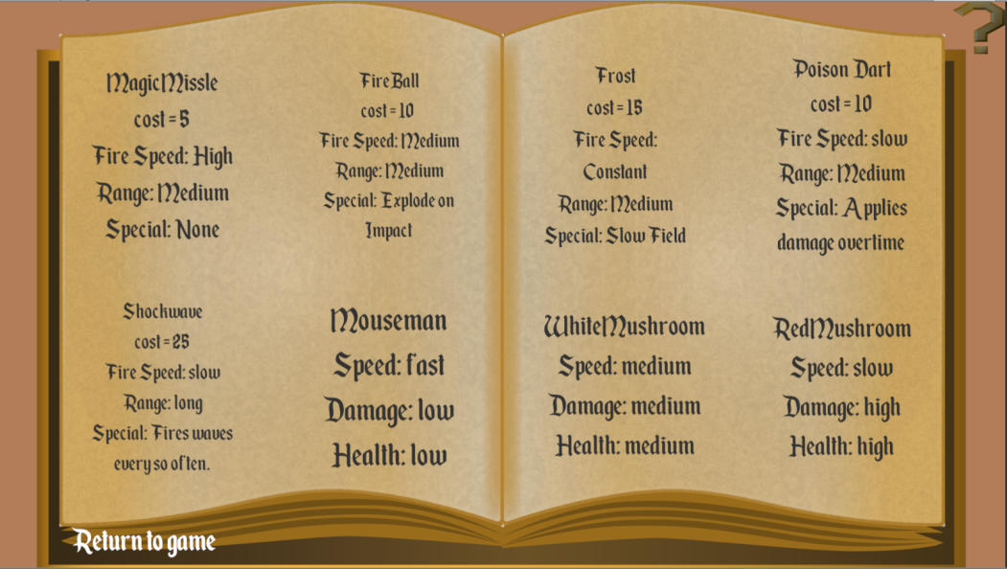

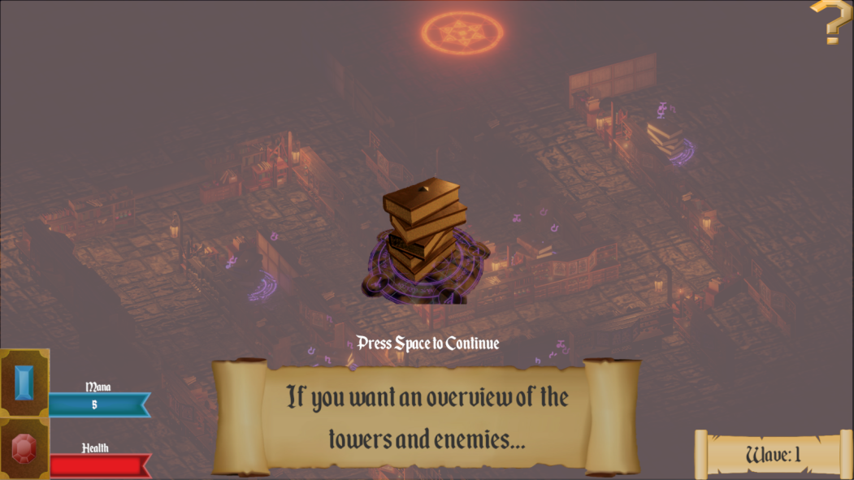
Terugblikken: Jorrit
UX & Lead Programmer

Slide 6
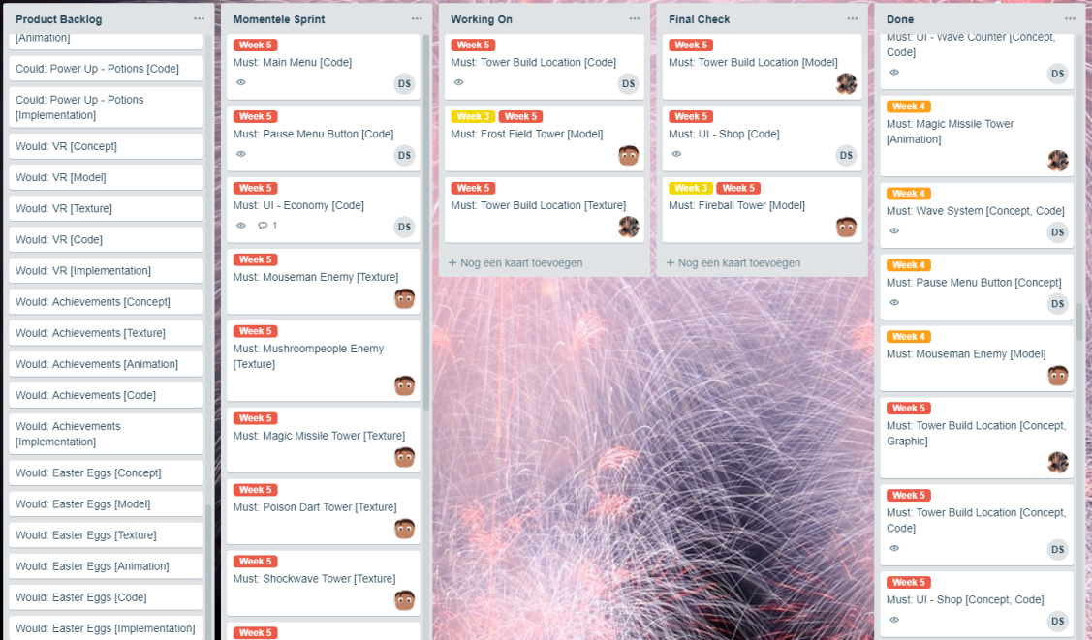
Terugblikken: Daniël
SCRUMmaster

Slide 7
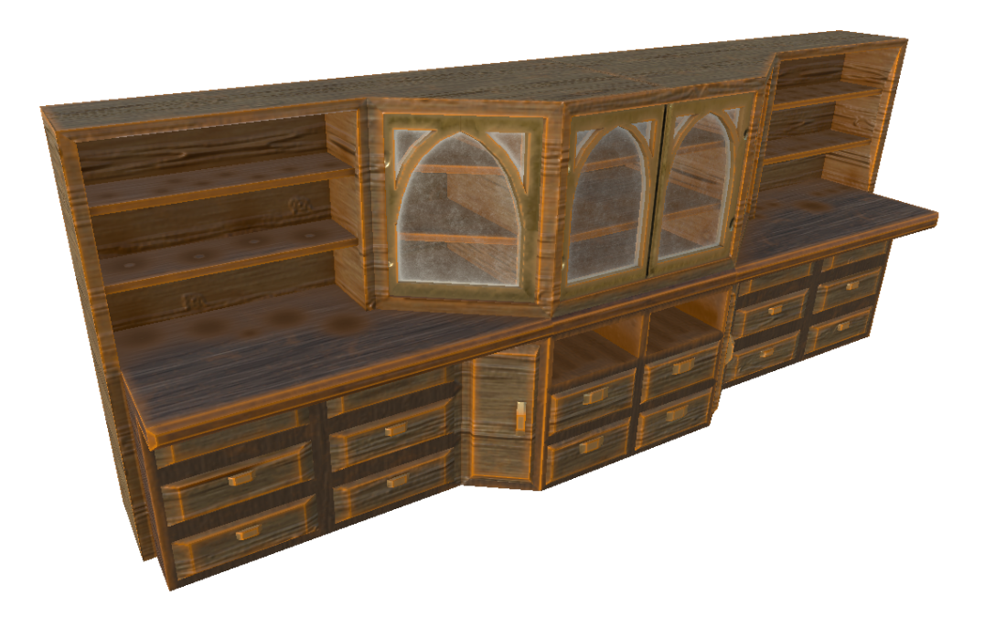
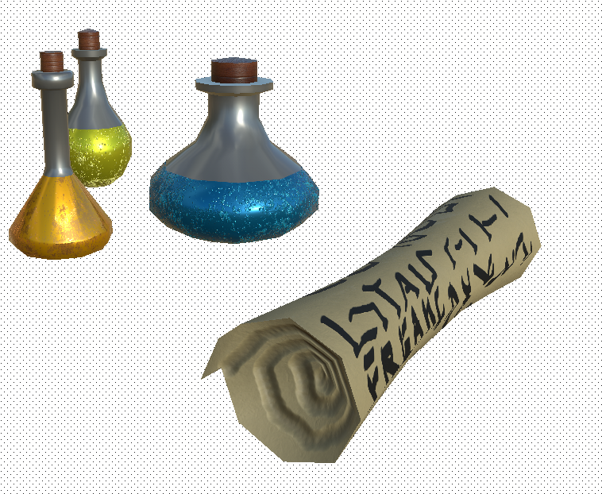
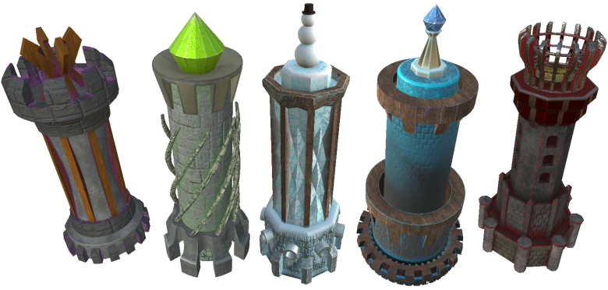
Terugblikken: Frank
Producer & Lead Artist

